Slide 1

Presentación de Avance Fase 2
A&J CONNECT
Plataforma web inteligente para la transformación digital de A&J Automotriz.
Integrantes
Matías Baxman · Benjamín Romero · Benjamín Ojeda
Docente
Mauricio Figueroa
Sección
002D

Slide 2

CONTENIDOS
01
Contexto
08
Metodología
10.4
Burndown Chart
02
Problema
09
Roles del Equipo
10.5
Acta Sprint Review
03
Necesidad
10
Evidencias de Sprint
11
Cronograma
04
Solución
10.1
Sprint Backlog
12
Demostración en Vivo
05
Requerimientos e Historias
06
Arquitectura del Sistema
10.2
Kanban Board
13
Conclusiones
07
Modelo de Datos
10.3
Impediment Log
14
Reflexión Final

Slide 3

01
Contexto
A&J Servicio Automotriz es un taller mecánico independiente ubicado en Quilpué, Región de Valparaíso.
Su propuesta de valor se basa en la confiabilidad, la experiencia técnica de su personal y la cercanía en el trato.
Se dedican al mantenimiento y reparación de vehiculos pero también pueden ofrecer distintos insumos.

Slide 4

02
Problema
1
Información Desparramada
Las órdenes físicas se traspapelan, se ensucian en la fosa y provocan pérdida del historial de los vehículos.
2
Cuellos de Botella
El auto queda varado ocupando un elevador mientras esperan que el cliente apruebe un presupuesto extra.
3
Tiempos Muertos
El administrador no sabe el estado exacto de cada trabajo en tiempo real sin interrumpir al mecánico.
4
Fugas de Capital
Desfase entre los repuestos que el mecánico saca de bodega y lo que realmente se cobra al cliente.
5
Incertidumbre del Cliente
El usuario siente desconfianza al no entender qué le están arreglando ni ver evidencia del diagnóstico.

Slide 5

03
Necesidad
1
Automatización Comercial
Habilitar un catálogo digital disponible 24/7 para consulta de stock de repuestos y reserva autogestionada de citas.
2
Visibilidad y Control Operativo
Implementar un sistema interno de asignación de mecánicos, seguimiento de órdenes de trabajo y control de inventario en tiempo real.
3
Confianza y Respaldo Operativo
Crear un registro inalterable de diagnósticos y reparaciones que proteja legal y comercialmente al taller, mecánicos y clientes.
4
Transparencia y Fidelización
Ofrecer al usuario un sistema de seguimiento del vehículo en tiempo real para eliminar la incertidumbre en los tiempos de entrega.
5
Estandarización de Recepción
Digitalizar el check-in/check-out con pautas estandarizadas y registro fotográfico del estado inicial del auto.

Slide 6








04
Solución
Plataforma web integral de gestión operativa y trazabilidad de servicios
Portal del cliente
Panel de control
Autogestión Comercial
Acceso por Roles
Registro de usuarios, catálogo en línea de repuestos y aceites con disponibilidad y precios, y agendamiento de citas para pre-revisión.
Control de permisos según perfil (mecánico, recepción, administración) y registro digital de inicio/término de turnos.
Experiencia y Transparencia
Gestión de Taller
Seguimiento del vehículo en tiempo real durante su estadía en el taller, valoraciones, reseñas e información corporativa.
Creación de órdenes de trabajo, emisión de presupuestos, órdenes de pago e historial centralizado de servicios.
Chatbot Inteligente
Inventario y Personal
Canal de interacción con un asistente virtual para resolver dudas, consultar estados de servicio y recibir recomendaciones.
CRUD completo para gestión en tiempo real de repuestos, insumos y nómina de colaboradores.
Historial y Comunidad
Inteligencia de negocios
Acceso al historial de atenciones previas, conocer el establecimiento, las instalaciones y al equipo de trabajo.
Componentes de IA para procesamiento de datos históricos, analítica avanzada y generación de KPIs estratégicos.

Slide 7

★ CLAVE
Requerimientos Funcionales
📍
RF.06
Tracking de Vehículo
📷
RF.07
Check-in Digital
Línea de tiempo interactiva para que el cliente siga el estado de su vehículo en taller (Recibido → Diagnóstico → Reparación → Listo).
Registro de recepción del vehículo con fotografías del estado de la carrocería, kilometraje y nivel de combustible.
📋
RF.08
Apertura y Asignación de OT
📦
RF.11
Descuento Automático de Stock
Creación de órdenes de trabajo con folio único, asociando cliente, vehículo y mecánico responsable.
Sincronización del inventario restando automáticamente los insumos utilizados al vincularlos a una OT activa.
💰
RF.13
Gestión de Presupuestos
🤖
RF.23
Predicción de Demanda (IA)
Elaboración de cotizaciones digitales detalladas (mano de obra + repuestos) para aprobación previa del cliente.
Algoritmos de Machine Learning para proyectar la demanda de repuestos y períodos de alta carga en el taller.
Estos requerimientos representan las funcionalidades esenciales del sistema.
05

Slide 8
★ CLAVE
Requerimientos No Funcionales
🔐
RNF.01
Control de Acceso (RBAC)
👆
RNF.05
Usabilidad en Taller
Restricción de funciones administrativas mediante autenticación por roles (Mecánico, Recepción, Administrador).
Interfaz adaptada con botones táctiles grandes y alto contraste, optimizada para el uso de tablets en la fosa/taller.
⏱
RNF.07
Disponibilidad (Uptime)
🧠
RNF.13
Aislamiento de Procesos de IA
Garantía de un 99.5% de disponibilidad técnica del servidor para agendamientos 24/7.
Ejecución aislada de los algoritmos de IA para no ralentizar el rendimiento de las transacciones diarias del taller.
Estos requerimientos representan las funcionalidades esenciales del sistema.
06

Slide 9
Épicas
De la infraestructura a la inteligencia artificial
1
🏗️
2
📋
3
🔧
Infraestructura Base
Check-in Digital
Gestión de Taller
Configuración del entorno, base de datos, autenticación y estructura del proyecto.
Recepción digital de vehículos con registro fotográfico.
Asignación de mecánicos, control de órdenes de trabajo y seguimiento en tiempo real.
4
📊
5
🤖
Dashboard & Reportes
IA & Automatización
Panel administrativo con métricas clave, reportes y análisis de rendimiento del taller.
Chatbot inteligente, predicción de tiempos y recomendaciones automáticas de mantenimiento.
Cada épica agrupa historias de usuario y se entrega de forma incremental por sprint.
07

Slide 10
08
Historias de usuario
01 · Cliente
HU-01
Necesito Consultar el estado de mi vehículo mediante un token único
Con la finalidad de conocer el avance en tiempo real sin llamadas ni registros.
HU-02
Necesito Interactuar con un chatbot automatizado
Con la finalidad de resolver dudas de servicios, repuestos y horarios 24/7.
HU-03
Necesito Agendar citas desde mi dispositivo móvil
Con la finalidad de asegurar la atención sin esperas presenciales.

Slide 11
02 · Mecanico
HU-04
Necesito Registrar el check-in digital con fotografías de ingreso
Con la finalidad de respaldar la condición inicial del vehículo en la nube.
HU-05
Necesito Actualizar el estado de las OTs y asociar repuestos en un clic
Con la finalidad de descontar stock y transparentar el avance al cliente.
HU-06
Necesito Exportar cotizaciones e informes en formato PDF
Con la finalidad de entregarlos impresos o enviarlos directamente al cliente.

Slide 12
03 · Administrador
HU-07
Necesito Visualizar métricas e informes predictivos de IA
Con la finalidad de proyectar la demanda de insumos y analizar la productividad.
HU-08
Necesito Gestionar el catálogo de productos y permisos por rol
Con la finalidad de mantener el control de accesos y el stock actualizado.

Slide 13
04 · Desarrolladores
HU-09
Necesito Validar la autenticación híbrida (JWT y Tokens) en la API
Con la finalidad de garantizar que los datos permanezcan protegidos.
HU-10
Necesito Ejecutar pruebas continuas y monitorear servicios externos
Con la finalidad de asegurar la estabilidad del sistema antes de cada despliegue.

Slide 14
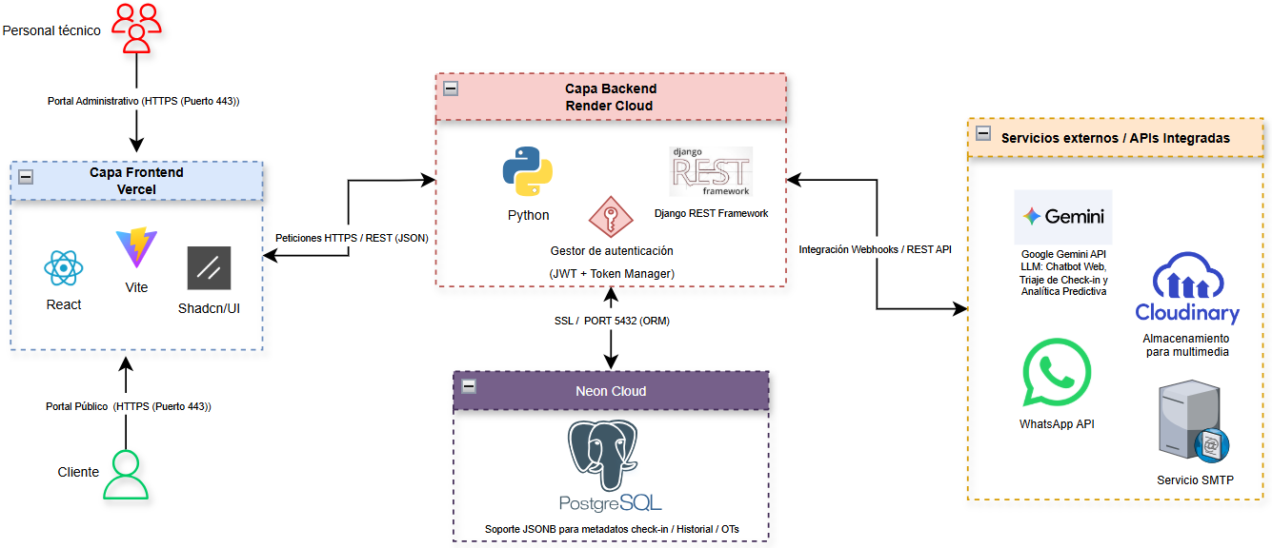

09
Arquitectura

Slide 15


10
Metodología Scrum
Enfoque ágil iterativo e incremental para el desarrollo de la plataforma
02
Sprint Planning
Definición de objetivos, entregables y asignación de tareas por ciclo de trabajo.
01
Product Backlog
Historias de usuario priorizadas a partir de las 5 épicas principales (E01 a E05).
03
Daily Scrum
Sincronización técnica diaria sobre el avance en Frontend, Backend y Base de Datos.
05
Sprint Retrospective
Evaluación interna para la mejora continua del código y la integración de servicios externos.
04
Sprint Review
Demostración de incrementos de software probados y funcionales al final de cada Sprint.

Slide 16





Roles
Distribución de responsabilidades en el equipo
JEFE DE A&J AUTOMOTRIZ
EQUIPO DE DESARROLLO
Damían Oyarzo
Matías Baxman
Benjamín Ojeda
Benjamín Romero
Product Owner
Scrum Master & DevOps Lead
Full Stack Developer & Lead Security
Full Stack Developer & Integrations Lead
Define las prioridades del negocio, aprueba las historias de usuario y valida los incrementos funcionales en cada sprint.
Facilita las ceremonias ágiles, coordina con el cliente y administra los repositorios GitHub con flujos de CI/CD y despliegue.
Desarrolla componentes frontend/backend y lidera la seguridad del sistema, cifrado y gestión de tokens de acceso).
Modela la base de datos, implementa la API en Django y lidera las integraciones con Cloudinary, WhatsApp y Botpress.
11

Slide 17
12
Evidencias Sprint 1
Artefactos operativos de seguimiento y control generados en cada iteración
01 Planificación & Control
02 Ejecución & Sincronización
03 Cierre & Entrega
Kanban Board & Sprint Backlog
Daily Meetings
Sprint Review & Retrospective
Tablero de tareas en ejecución y backlog del Sprint activo.
Registros y minutas de la sincronización técnica diaria.
Minutas de demostración al cliente y acuerdos de mejora continua.
Burndown Chart
Impediment Log
Incremento Funcional (MVP)
Gráfico de trabajo pendiente para medir la velocidad del equipo.
Bitácora de bloqueos técnicos detectados y soluciones aplicadas.
Software ejecutable, probado y desplegado al final del ciclo.

Slide 18

13
10.1 Sprint Backlog
Resumen de Historias de Usuario
Estado de Avance
Objetivo del Sprint
Tareas Completadas
Flujo operativo base de recepción, inventario y órdenes de trabajo (Semanas 7 a 9)
15 Tareas (33 Horas / 100% completado).
Desglose por Área:
Carga Total
15 Tareas Técnicas (T-01 a T-15) |
33 Horas Estimadas Totales.
Backend: 100% completado (T-01, T-02, T-05, T-06, T-09, T-10, T-14).
Frontend: 100% completado (T-03, T-04, T-07, T-08, T-11, T-13, T-15).
Historias de Usuario Abordadas
HU-04: Check-in y Fotografías en Nube
HU-05: Actualización de OT y Stock Transaccional
HU-08: Catálogo de Insumos y Control de Roles RBAC
QA / Pruebas: T-12 (Pruebas integrales de flujo operativo).

Slide 19

14
10.2 Kanban Board
Por Hacer
Pendiente
Terminado (15 Tareas · 33hrs)
[T-01] Modelo entidades y RBAC Neon (Benjamín Romero · 2 hrs)
[T-02] Endpoints CRUD Catálogo (Benjamín Romero · 2 hrs)
[T-03] Vista tabla inventario React (Benjamín Ojeda · 2 hrs)
[T-04] Modal/Formulario insumos (Benjamín Ojeda · 2 hrs)
[T-05] Modelos Cliente, Auto, CheckIn (Benjamín Romero · 2 hrs)
[T-06] Integración Cloudinary Django (Benjamín Romero · 2 hrs)
[T-07] Interfaz táctil Check-in móvil (Matías Baxman · 3 hrs)
[T-08] Compresión cliente de fotos (Matías Baxman · 2 hrs)
[T-09] Modelo OrdenTrabajo y estados (Benjamín Romero · 2 hrs)
[T-10] Transacción atómica de stock (Benjamín Ojeda · 3 hrs)
[T-11] Componente detalle de OT en React (Matías Baxman · 3 hrs)
[T-13] Implementación Login JWT (Benjamín Ojeda · 2 hrs)
[T-14] Endpoints CRUD de Personal (Benjamín Romero · 2 hrs)
[T-15] Vista Gestión de Personal (Benjamín Romero · 2 hrs)

Slide 20

15
10.3 Impediment Log
Impedimento: IMP-01 | Área: Frontend & Seguridad
Impacto: Alto (Bloqueo crítico de consumo de API)
Plan de Mitigación / Solución Aplicada
  Creación de la tarea emergente T-13: Desarrollo del componente Login.jsx con Tailwind CSS.
  Integración del flujo con SimpleJWT (/api/v1/authlogin/) y almacenamiento seguro del token en localStorage.
  Desbloqueo inmediato de las peticiones HTTP mediante interceptores Axios.
Estado: Resuelto (25/09/2026) | Resp: Benjamín Ojeda
Descripción del Problema
Bloqueo inicial en las vistas de catálogo e inventario (T-03 / T-04) debido a la respuesta 401 Unauthorized al consumir endpoints protegidos de Django REST Framework por falta de un módulo de autenticación previo en el cliente.

Slide 21




10.4 Burndown Chart
Horas Ideales
Horas Reales Restantes
40
30
20
10
0
Día 0
Día 1
Día 2
Día 3
Día 4
Día 5
Día 6
Día 7
Día 8
Día 9
Día 10
Día 11
Día 12
Día 13
Día 14
Día 15
Carga Inicial: 33.0 horas ideales estimadas (Semanas 7 a 9).
Hito Técnico: Se absorbió la tarea emergente T-13 (Login JWT) en el Día 4 sin retrasar nada.
Estado Actual: 100% de avance (33 hrs quemadas).
16
Burndown Chart

Slide 22
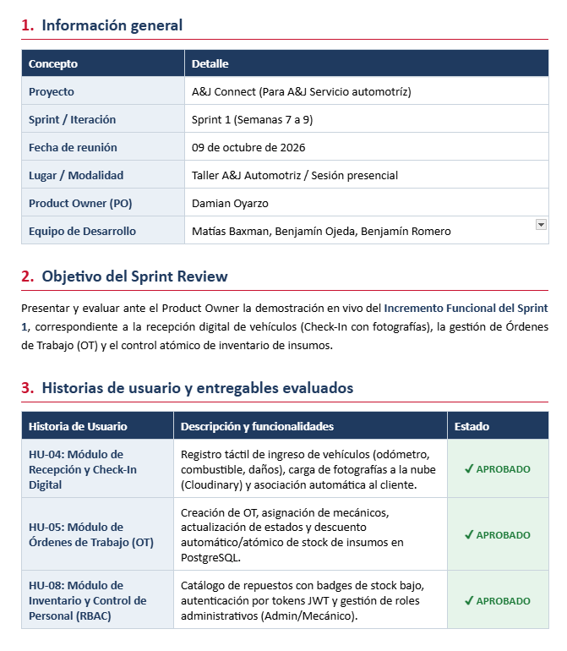
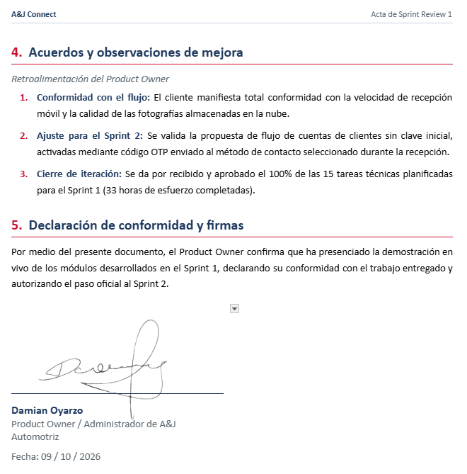
17
10.5 Acta Sprint Review
Click aquí para visualizar el documento

Slide 23
18
14
Cronograma
Carta Gantt con hitos, Sprints y dependencias del proyecto

Slide 24
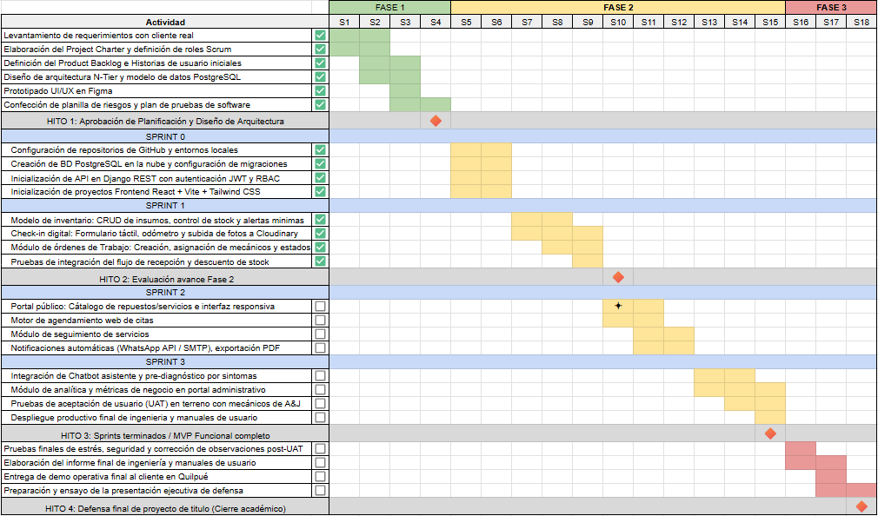

Slide 25
12. Demostración en Vivo
19
Acceso a Entornos y URLs Públicas
Flujo Crítico a Demostrar
Entorno de Producción / Testing (Hosting IP Pública)
Historias de Usuario Clave Ejecutables en Vivo
  Frontend (PWA Client & Admin): https://aj-connect-frontend.vercel.app/dashboard
  Autenticación JWT y control de acceso por roles (HU-08 / T-13).
  Check-in vehicular táctil con carga y almacenamiento de fotografías en la nube (HU-04 / T-06, T-07).
  Apertura de Orden de Trabajo (OT) y descuento automático/atómico de stock en inventario (HU-05 / T-09, T-10).
  Backend (API REST DRF): https://aj-connect-backend.onrender.com
Credenciales de Demostración
  Perfil Administrador: bromero/ br21663561-2
  Perfil Mecánico: mbaxman / mb21732460-2
  Perfil Recepcionista: bojeda/ bo21612560-6

Slide 26


20
13. Conclusiones y Próximos Pasos
Conclusiones del Avance - Sprint 1
Próximos Pasos - Sprint 2 / Portal & Tracking
Trazabilidad operativa:
Portal del cliente:
Check-in táctil y almacenamiento seguro de fotos en Cloudinary.
Consulta de servicios, catálogo y agendamiento de citas desde la PWA.
Inventario transaccional:
Seguimiento en tiempo real:
Descuento atómico de stock desde la API Django REST Framework.
Línea de tiempo del vehículo mediante token único (RF.06).
Capacidad ágil
Notificaciones automáticas:
Incorporación de T-13 (autenticación JWT) con 100% de cumplimiento.
Avisos de estado vía WhatsApp para mantener informado al cliente.

Slide 27

21
Reflexiones
Aprendizajes y expectativas al enfrentar un proyecto real en la fase de diseño
Matías Baxman
Benjamín Ojeda
Benjamín Romero
Scrum Master & DevOps Lead
Full Stack Developer & Lead Security
Full Stack Developer & Integrations Lead
"Llevar Scrum a un taller real nos demostró que organizar bien el backlog y la comunicación en el equipo es igual de importante que tirar código. Tener el trabajo claro desde el primer día hizo la diferencia."
"Lo mejor de este Sprint fue implementar autenticación real con JWT y transacciones atómicas para el stock. Ver cómo el sistema responde de forma segura y sin fallar al descontar productos te cambia la cabeza."
"Conectar Django REST con servicios en la nube como Cloudinary para el check-in nos demostró lo clave que es una buena arquitectura base. Lograr que el flujo operativo funcione de punta a punta te da mucha confianza para lo que viene."

Slide 28
Gracias por su atención
¿Alguna pregunta?

